Slide 1

Bài 9 Media Query và thiết kế web responsive

Slide 2

MỤC TIÊU
Hiểu về khái niệm responsive
Điểm mạnh của Responsive
Giới thiệu media query
Thẻ meta viewport
Các kích màn hình thiết bị thông dụng
Phân biệt Mobile First và Desktop First
Ví dự về Responsive
‹#›
Notes:
Tách 3 slide nội dung,

Slide 3
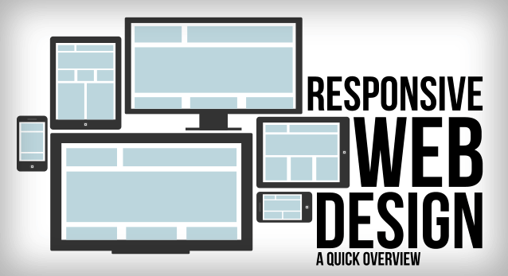
Responsive Web Designer
Responsive web design (RWD) - Xây dựng một website đáp ứng linh hoạt trên các thiết bị màn hình kích thước khác nhau.
Với cách thức này đảm bảo trên các màn hình khác nhau mọi thông tin vẫn hiển thị rõ ràng, đầy đủ.
Sử dụng media query để kiểm tra kích thước màn hình thiết bị
Có 2 hướng để áp dụng (RWW): Mobile First hoặc Desktop First, người thiết kế sẽ chọn Mobile First vì việc bố trí nội dung từ mật độ ít đến nhiều sẽ dễ hơn là từ nhiều đến ít

Slide 4
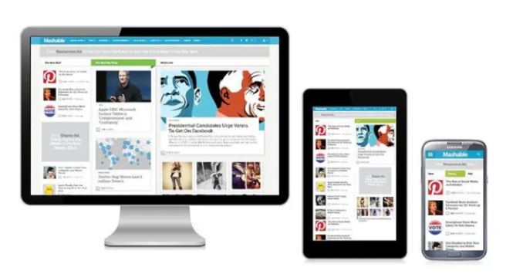
Điểm mạnh của Responsive
Responsive Web Design là một điều tất yếu phải có trong thời đại ngày nay.
Responsive Web Design sẽ làm cho website chạy tốt trên các thiết bị di động, tăng độ tương thích cho website của bạn, và tạo độ tin cậy và sự chuyên nghiệp đối với khách hàng.
Vì cốt lõi của nó cũng chỉ là HTML và CSS nên bạn có thể dùng Responsive Web Design ở bất kỳ dự án web nào, bằng ngôn ngữ thiết kế nào bạn muốn hay mất cứ một mã nguồn mở nào cũng được.

Slide 5
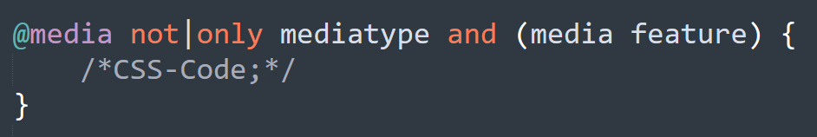
Media Query
Media Query là một trong cac module (tính năng) mới của CSS3, tính năng này cho phép tùy chỉnh CSS cho nhiều thiết bị khác nhau.
Module Media Query hiện đã được implement đầy đủ trong các trình duyện hiện đại như Webkit, Firefox, Opera hay IE (kể từ version 9).
Cú pháp chung:
Trong đó mediatype có thể là:
All: dành cho tất cả các thiết bị
print: dành cho thiết bị in ấn
screen: dành cho máy tính và các thiết bị smart phone
.......
Media feature có thể là:
max-width: kích thước chiều rộng tối đa áp dụng
min-width: kích thước chiều rộng tối thiểu áp dụng
......

Slide 6
Các kích màn hình thiết bị thông dụng
max-width: 320px (điện thoại di động, hiển thị chiều dọc)
max-width: 480px (cho điện thoại di động, hiển thị chiều ngang)
max-width: 600px (máy tính bảng, hiển thị chiều dọc)
max-width:800px (máy tính bảng, hiển thị chiều ngang)
max-width: 768px (máy tính bảng loại to, hiển thị chiều dọc)
max-width: 1024px (máy tính bảng loại to, hiển thị theo chiều ngang)
max-width: 1025px (từ size này trở lên thì dành cho máy tính bàn thông thường).

Slide 7
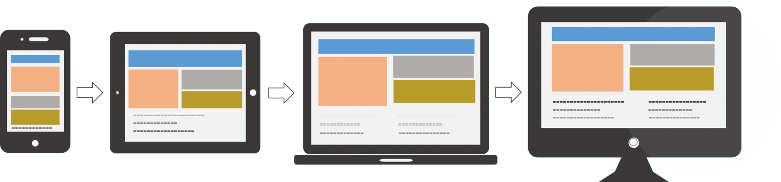
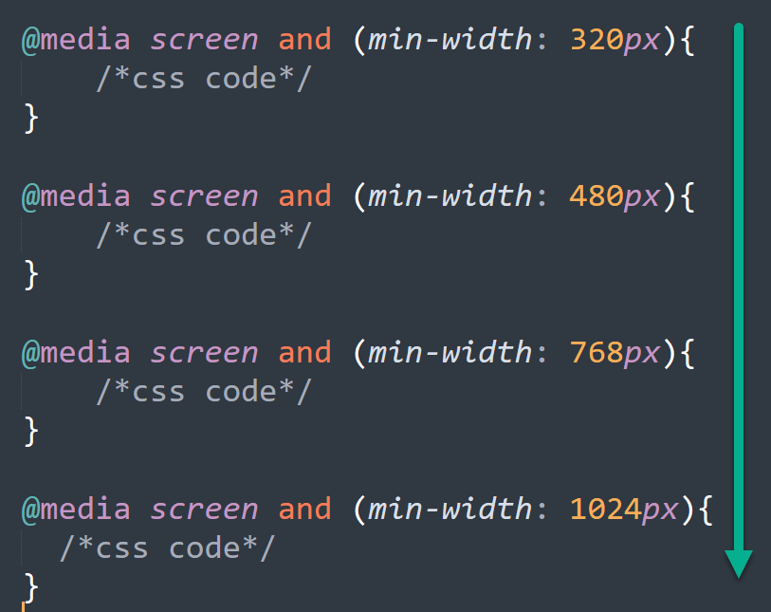
Media Query Mobile First
Tuần tự tiến trình giao diện từ màn hình nhỏ lên dần màn hình to

Slide 8
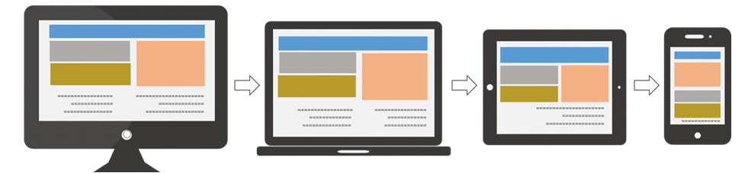
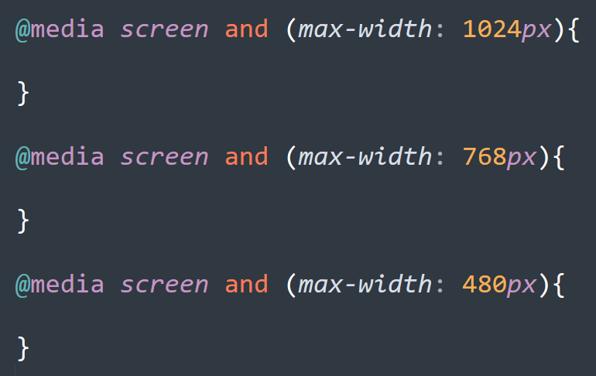
Media Query Desktop First
Tuần tự tiến trình giao diện từ màn hình to xuống dần màn hình nhỏ

Slide 9

Live demo
LIVE DEMO

Slide 10

HỎI ĐÁP

Slide 11

TRẢI NGHIỆM THỰC HÀNH

Slide 12






HỆ THỐNG ĐÀO TẠO CNTT QUỐC TẾ BACHKHOA - APTECH
TRÂN TRỌNG CẢM ƠN!
238 Hoàng Quốc Việt, Bắc Từ Liêm, Hà Nội
0968.27.6996
tuyensinh@bachkhoa-aptech.edu.vn
www.bachkhoa-aptech.edu.vn

